Slide 1
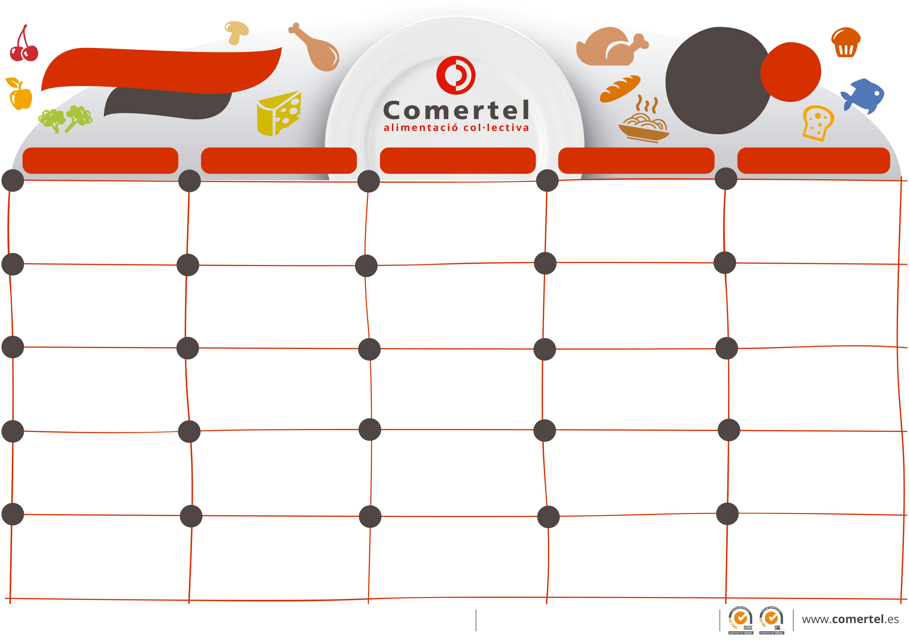






LINEA FREDA
ABRIL
2023
BASAL
DILLUNS
DIMARTS
DIMECRES
DIJOUS
DIVENDRES
3
4
5
6
7
DIVENDRES SANT
10
11
12
13
14
DILLUNS DE PASQUA
-MONGETA BLANCA ESTOFADA
-MANDONGUILLES DE LLUÇ I POTA A LA BISCAÏNA
-IOGURT
-CREMA DE BRÒQUIL
-”SAN MARINO” AMB ENCIAM I BLAT DE MORO
-FRUITA DE TEMPORADA
-MONGETA VERDA A L’ALLET AMB PATATA
-CARN MAGRA ESTOFADA AMB SALSA AGREDOLÇA
-FRUITA DE TEMPORADA
-ESPAGUETIS AMB TOMÀQUET
-TRUITA CASOLANA DE CARBASSÓ AMB ENCIAM
-FRUITA DE TEMPORADA
17
18
599,8KCAL 13%P 32%L 54%HC
19
607,4KCAL 13%P 30%L, 57%HC
20
604,6KCAL 13%P 35%L 52%HC
21
608,5KCAL 15%P 35%L 50%HC
-CREMA DE CARBASSÓ
-TRUITA DE PERNIL DOLÇ AMB ENCIAM I PASTANAGA
-FRUITA DE TEMPORADA
-ARRÒS AMB TOMÀQUET
-LLUÇ AMB SALSA VERDA
-FRUITA DE TEMPORADA
-SOPA DE PASTA
-HAMBURGUESA AMB ENCIAM I COGOMBRE
-FRUITA DE TEMPORADA
-LLENTIES ESTOFADES
-”SAN MARINO” AMB TOMÀQUET AMANIT
-IOGURT
-MACARRONS POMODORO
-CARN MAGRA AMB SALSA AGREDOLÇA
-FRUITA DE TEMPORADA
24
605,2KCAL 14%P 32%L 54%HC
599,9KCAL 12%P 32%L 56%HC
593,3KCAL 12%P 30%L 58%HC
595,2KCAL 16%P 31%L 52%HC
28
603,4KCAL 15%P 30%L 55%HC
25
26
-MONGETA BLANCA ESTOFADA
-TRUITA DE PATATA I CARBASSÓ AMB ENCIAM AMANIT
-FRUITA DE TEMPORADA
27
-TRICOLOR DE VERDURES
-MANDONGUILLES AMB SALSA CAÇADORA
-FRUITA DE TEMPORADA
-SOPA D’ARRÒS
-RODÓ DE GALL DINDI AMB TOMÀQUET
-FRUITA ECOLÒGICA DE TEMPORADA
-ESPAGUETIS AMB TOMÀQUET
-CUIXA DE POLLASTRE AMB PATATA
-FRUITA DE TEMPORADA
-CREMA DE PASTANAGA
-SALMÓ AMB SALSA POMODORO
-IOGURT
605,9KCAL 12%P 33%L 54%HC
593,3KCAL 12%P 30%L 58%HC
603,4KCAL 15%P 30%L 55%HC
600,4KCAL 15%P 31%L 53%HC
597,7KCAL 13%P 34%L 53%HC
LES ESPÈCIES DE PEIX INCLOSES EN EL MENÚ PODRAN PATIR VARIACIONS SEGONS MERCAT.

